Slide 1
07 · 沈健 · 洞察时空 · 副总裁 / 平台技术负责人
洞察：时空智能是「数据飞轮 + 世界模型 + 行业决策」组合， 要同时补 EO 数据面、异构训推与行业 SLA 方案包。
一句话判断：洞察时空提出时空智能 Infra 的「感-算-决」一体化架构：从 LLM「会说话」跃迁到物理世界模型「懂世界」，以卫星/多源 EO 数据作为 AI 与物理世界对齐的关键反馈入口。
01 感-算-决一体化定位
02 从 LLM 到物理世界模型（WM）的能力跃迁
03 不止智驾与具身
若服务智慧城市/能源/应急类客户，需在容器 AI 平台之上显式规划「时空数据接入 → 训练推理 → 决策服务」闭环产品线
• 议题定位：构建感知（卫星/多源数据）—计算（时空数据湖与训练推理）—决策（预测/推演服务）一体化技术架构。
• 演讲方为洞察时空平台技术负责人，强调与云栖/容器智算底座协同落地。
AI 平台规划应区分「语言智能」与「世界模型/物理智能」两套工作负载画像：后者强调时空演化仿真、因果约束与长周期推演算力
• 对象：LLM 面向人类约定的语言符号；WM 面向客观物理世界。
• 求解：LLM 显式化人类规则；WM 探索客观规律（对象、关系、因果、物理约束）。
• 能力：LLM 模仿交流与信息处理
政企与能源客户是时空智能的主战场
• 适用系统特征：可观测状态、时空演化、受物理规律与因果约束。
• 尺度演进：微观数据 → 区域中观 → 宏观全域数据上的大尺度物理世界模型。
• 应用域覆盖矿产/新能源/油气管网/农业水利/远洋物流/供应链/城市管理/金融保险/出行，以及智驾、具身、海洋渔业等。
关键指标对比与提升
台风路径误差 ↓
2030
行业落地
从 LLM 到物理世界模型（WM）的能力跃迁
不止智驾与具身
2025
行业落地
卫星数据规模指数增长
关键能力
跃迁轴：LLM
关键能力
卫星数据规模指数增长
约 20–30%
~300 PB/年（约 30x）
现货方向准确率 >78%；风险识别 ~80%
WM（物理世界模型）
13+ 垂直行业域示意覆盖
~10 PB/年
启示要点：时空智能是「数据飞轮 + 世界模型 + 行业决策」组合， 要同时补 EO 数据面、异构训推与行业 SLA 方案包；把卫星观测做成物理世界对齐反馈，是区别于通用 LLM 平台的差异化能力；开放面上 API + MCP + Agent 三通道，便于政企生态集成， 应同步提供 MCP 网关与专属云落地形态。
来源：https://yunqi.aliyun.com/2026/session?agendaId=201 · Talk 07 沈健

Slide 2
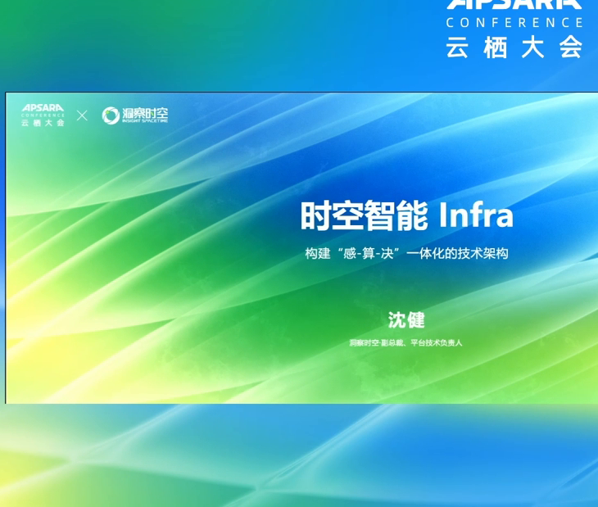
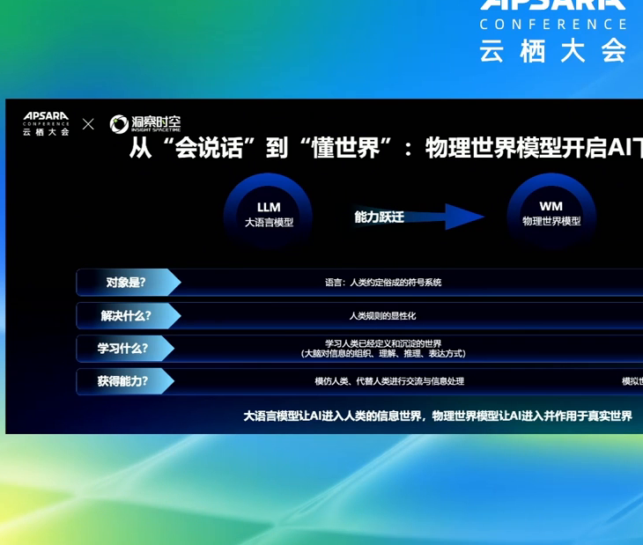
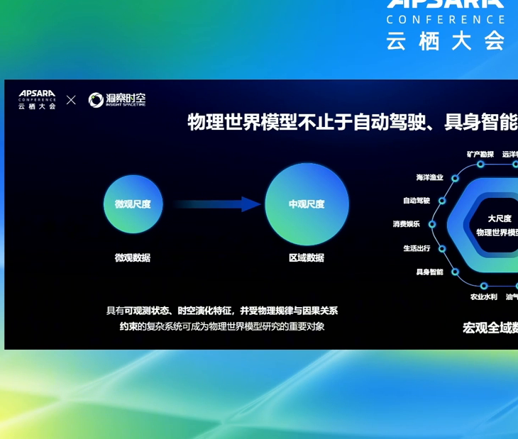
07 · 沈健 · 洞察时空 · 副总裁 / 平台技术负责人
数据佐证｜官方回放截图
架构口号：感 · 算 · 决一体化
跃迁轴：LLM → WM（物理世界模型）
13+ 垂直行业域示意覆盖
时空智能 Infra：感-算-决一体化定位
从 LLM 到物理世界模型（WM）的能力跃迁
大尺度物理世界模型：不止智驾与具身
截图裁自云栖大会官方回放幻灯主体，作指标与结论佐证。

